Slide 1
复 习

Slide 2
卷面结构
单选题，20分（10题）
判断题，10分（10题）
简答题，40分（4-5题）
综合题，30分（2题）

Slide 3
成绩结构
平时成绩 40%
上机考试 30%
OJ题目 40%
实验报告15%
雨课堂题目10%
出勤情况 5%
期末成绩 60%

Slide 4
复习从哪儿入手？
上课的讲义（包括知识点、练习、思考等）
作业
教材
对于每一种数据结构，要依次掌握
原理、特征、操作
存储方式
时间复杂度和空间复杂度
C++\C实现
占卷面的85%以上
占卷面的15%以下

Slide 5
知识点总结

Slide 6
第一部分：基本知识
第2章：程序性能
空间复杂性
时间复杂性
利用操作计数或执行步数分析时间复杂度的方法
一些常见函数的时间复杂度，如阶乘、连加、简单排序等
能比较准确地分析自定义算法的复杂度
渐进符号

Slide 7
第二部分：表结构
第3章：数据描述
线性表顺序存储（数组，公式化）描述
原理
顺序表LinearList的C/C++定义
顺序表LinearList各项操作的C/C++实现
复杂度分析
线性表链表描述
原理
链表Chain的C/C++定义
链表Chain各项操作的C/C++实现
复杂度分析

Slide 8
第二部分：表结构
第4章：数组和矩阵
特殊矩阵、稀疏矩阵的存储和操作
由矩阵特性推导映射函数，然后用C/C++实现

Slide 9
第二部分：表结构
第5章：栈
栈的原理
栈的存储形式
栈的基本操作
栈的变形及其操作

Slide 10
第二部分：表结构
第6章：队列
队列的原理
队列的存储形式
队列的基本操作
队列的变形及其操作

Slide 11
第二部分：表结构
第7章：跳表和散列
Hash表
Hash函数
Hash解决冲突的算法
负载因子（装填因子）
给定关键字序列设计Hash函数并绘制Hash表
求查找成功和查找失败的平均查找长度
Hash的优点和缺点

Slide 12
第三部分：树结构
第8章：二叉树和其他树
树和森林的相关概念
度为i的节点数量n_{i}的关系
二叉树的相关概念
二叉树的几条特性
一般二叉树叶节点、非叶结点、树高度的关系
完全二叉树叶节点、非叶结点、树高度的关系
满二叉树叶节点、非叶结点、树高度的关系

Slide 13
第三部分：树结构
第8章：二叉树和其他树
二叉树的存储方式和操作
由数组存储推算二叉树结构
由链表存储推算二叉树结构
由二叉树结构写出顺序存储或链表存储形式
用C/C++实现二叉树主要操作
二叉树遍历
先序、中序、后序、按层
由多种遍历结果反推二叉树结构
二叉树与森林互转
n叉树

Slide 14
第三部分：树结构
第9章：优先队列
堆及堆排序
最大堆、最小堆的辨识：给定一个序列，是否构成堆？
给定一个数列，建堆并用堆排序算法将其排序
霍夫曼编码
基本原理
带权路径长度计算方法
给定一组关键字及其权重，构造霍夫曼树，生成霍夫曼编码
给定一组关键字及其权重，构造N叉树且要求其带权路径长度最小

Slide 15
第三部分：树结构
第11章：搜索树
BST
原理和基本操作，由给定序列建树
AVL
平衡因子
原理和基本操作
由给定关键字序列生成AVL树的过程
红黑树
原理和基本操作，由给定序列建树
B树
原理和基本操作，由给定序列建树

Slide 16
第四部分：图结构
图的有关概念
28个都重要，特别是度、路径、连通性等
图的存储方式
各种存储方式的特点和适用范围
由无向图或有向图画出其邻接矩阵、邻接表
图的遍历
宽度优先搜索的原理、执行过程、算法复杂度
深度优先搜索的原理、执行过程、算法复杂度
最小生成树
Kruskal算法
Prim算法

Slide 17
第四部分：图结构
最短路径算法及伪代码
Dijkstra算法
Floyd算法
拓扑排序
AOV网
写出任一AOV网的所有拓扑排序结果
关键路径
AOE网、事件、活动
关键路径和关键活动
求事件的最早开始时间和最晚开始时间
求活动的最早开始时间和最晚开始时间
在AOE网中求关键路径的算法

Slide 18
第五部分：排序和查找
专题1：排序
冒泡、插入、选择、快速、希尔、归并
各种排序算法思想和排序过程
如用某某排序算法将给定序列排列
各种排序算法执行过程的状态特征辨别，如第1趟排序结果、第2趟排序结果等
各种排序算法的复杂度分析
各种排序算法的空间复杂度分析

Slide 19
第五部分：排序和查找
专题1：排序
各种排序算法的适用范围
待排队列无规律时适用哪种算法
待排队列有序或基本有序时适用哪种算法
稳定性
哪些排序是稳定排序、哪些是不稳定排序

Slide 20
第五部分：排序和查找
专题2：查找
各种查找算法的对比（树、哈希）
算法思想
查找过程
复杂度分析
适用范围

Slide 21
程序性能分析

Slide 22
主要内容
基本概念和术语
算法定义
算法特性
算法效率度量
算法复杂度渐进符号（Ο、Ω、Θ、ο）
算法空间复杂度
性能测量方法

Slide 23
线性表
线性结构
栈、队列
串、数组
数据的逻辑结构
逻辑结构唯一
存储结构不唯一
运算的实现依赖于存储结构
树形结构
非线性结构
图形结构
顺序存储
数据的存储结构
链式存储
索引存储
散列存储
数据的运算：插入、删除、修改、查找、排序
Notes:
数据的逻辑结构属于用户视图，是面向问题的，反映了数据 内部的构成方式；数据的存储结构属于具体实现的视图，是 面向计算机的。
一种数据的逻辑结构可以用多种存储结构来存储，而采用不 同的存储结构，其数据处理的效率往往是不同的。
数据结构与算法的学习内容 数据对象的结构形式,各种数据结构的性质(逻辑结构); 数据对象和“关系”在计算机中的表示(物理结构/存储结构); 数据结构上定义的基本操作(算法)及其实现; 算法的效率（时间和空间）; 数据结构的应用,如数据分类,检索等.

Slide 24
算法定义和特征
定义：
一个有穷的指令集，这些指令为解决某一特定任务规定了一个运算序列
特性：
输入 有0个或多个输入
输出 有一个或多个输出(处理结果)
确定性 每步定义都是确切、无歧义的
有穷性 算法应在执行有穷步后结束
有效性 每一条运算应足够基本

Slide 25
时间复杂度分析
指标（计数对象）
渐近符号（Ο、Ω、Θ、ο）
性能测量

Slide 26
大写Ο符号 Big-Oh
函数上界
定义： f(n)=O(g(n))，当且仅当存在正常数c和n₀，使得对所有n≥n₀ , 有f(n)≤cg(n)
f至多是g的c倍，对足够大的n，g 是f 的上界（不考虑常数因子c）
g取简单函数——容易研究f的上界

Slide 27
Ω符号(Big-Omega)
函数下界
定义： f(n)= Ω(g(n))，当且仅当存在正常数c和n₀，使得对所有n≥n₀ , 有f (n)≥c g(n)
f至少是g的c倍，对足够大的n，g是f的一个下界

Slide 28
Θ符号(Big-Theta)
同一个g既作为f的上界，又作为下界
定义： f(n)=Θ(g(n))，当且仅当存在正常数c₁、c₂和n₀，使得对所有n≥n₀ , 有 c₁g(n)≤f (n)≤c₂g(n)
f介于g的c₁倍和c₂倍之间，对足够大的n，g既是f的上界也是下界
也就是当O与Ω相同时，该函数为f函数的Θ

Slide 29
小写o符号(little-Oh)
定义： f(n)=o(g(n))，当且仅当f(n)=O(g(n))，且f(n)≠Ω(g(n))
例如：
3n+2=O(n²)且3n+2≠Ω(n²)➔3n+2=o(n²)但3n+2≠o(n)
10n²+4n+2=o(n³)，但10n²+4n+2≠o(n²)

Slide 30
常用做g的简单函数
快、简单
函数 | 名称
1 | 常数
logn | 对数
n | 线性
n logn | n个logn
n² | 平方
n³ | 立方
2^{n} | 指数
n! | 阶乘
T(n) 3000
₂n _{n}3
5n²
△ T(n)
100n
2000
2100
1000
logn
0
5 15
25
n
10 20
△n
慢、复杂
对数没有给出对数基，因为
log_{a}n=log_{b}n/log_{b}a，仅常数不同，相差log_{b}a倍

Slide 31
线性表

Slide 32
本章内容
线性表的定义和特点
线性表的顺序表示和实现
线性表的链式表示和实现
顺序表和链表的比较
线性表的应用
案例分析与实现

Slide 33
线性表定义
线性表的定义： 是由n（n≥0）个性质（类型）相同的元素组成的序列。 记为：
L=（a₁，a₂，……a_{i-1}，a_{i}，a_{i+1}，…… ，a_{n}）
a_{i}（1≤i≤n）称为数据元素；下角标 i 表示该元素在线性表中的位置或序号 。
n为线性表中元素个数，称为线性表的长度； 当n=0时，为空表，记为L=（）。
图示表示： 线性表L=（a₁，a₂，…a_{i}，……，a_{n}）的图形表示如下:
a₂
a₁ a₃ a₄ a_{n}

Slide 34
顺序存储实现
 | ////
 | 第1个元素a₁
 | 第2个元素a₂
 | ….
 | 第i个元素a_{i}
 | ….
 | 最后一个元素a_{n}
0
1
2
把线性表的元素按照逻辑顺序依次存放在数组的连续单元内；再用一个整型量表示最后一个元素所在单元的下标，即表长。
表存储结构特点：
元素之间逻辑上的相继关系
随机存取结构
i
last
空 单
max-1
元
Notes:
，用物理上的相邻关系来表示（用物理上的连续性刻画逻辑上的相继性）
，也就是可以随机存取表中的任意元素，其存储位置是简单直观的。

Slide 35
顺序存储实现
 | ////
 | 第1个元素a₁
 | 第2个元素a₂
 | ….
 | 第i个元素a_{i}
 | ….
 | 最后一个元素a_{n}
0
1
2
把线性表的元素按照逻辑顺序依次存放在数组的连续单元内；再用一个整型量表示最后一个元素所在单元的下标，即表长。
表存储结构特点：
元素之间逻辑上的相继关系
随机存取结构
i
last
空 单
max-1
元
Notes:
，用物理上的相邻关系来表示（用物理上的连续性刻画逻辑上的相继性）
，也就是可以随机存取表中的任意元素，其存储位置是简单直观的。

Slide 36
线性表顺序存储小结
常数级操作(Θ(1))
empty
size
get
线性操作(Θ(n))
indexOf
delete
insert
output

Slide 37
单链表
…
一个线性表由若干个结点组成，每个结 点均含有两个域：存放元素的信息域和存放其后继结点的指针域 例： (a1, a2 ,a3, a4)的存储示意图
存储结构特点：逻辑次序和物理次序不一定相同；
元素之间的逻辑关系用指针表；
需要额外空间存储元素之间的关系
非随机存取结构
结点结构：
0200
a₂
0325
0208
a₁
0200
…
0300
a
4
∧
…
0325
a
3
0300
…
数据域
指针域
data | next

Slide 38
其他链表
双向链表存储结构
循环链表

Slide 39
顺序表 VS 单向链表
操作(ADT) | 顺序表 | 单向链表
Destroy | Θ(1) | Θ(n)
Empty | Θ(1) | Θ(1)
get | Θ(1) | Θ(n)
indexOf | Ο(n) | Ο(n)
Delete | Ο((n-k)s) | Ο(k)或Ο(1)
Insert | Ο((n-k)s) | Ο(k)或Ο(1)
Output | Θ(n) | Θ(n)
例如：find and delete or find and insert

Slide 40
知识点总结
线 性 表
逻辑结构
存储结构
基 本 概 念
抽象 数据 类型 定义
顺 序 存 储
链 接 存 储
其 他 存 储
比较
⑴线性表定义
⑵逻辑特征
⑴ADT定义
⑵基本操作
⑴顺序表的特点
⑵顺序表类定义
⑴单链表的特点
⑵单链表类定义
⑴循环链表
⑵双链表
⑶静态链表
⑷间接寻址
⑶基本操作的实 ⑶基本操作的实 现及时间性能 现及时间性能

Slide 41
栈与队列

Slide 42
学习目标
掌握栈和队列的特点，并能在相应的应用问题中正确选用
熟练掌握栈的两种存储结构的基本操作实现算法，特别应注意栈满和栈空的条件
熟练掌握循环队列和链队列的基本操作实现算法，特别注意队满和队空的条件
理解递归算法执行过程中栈的状态变化过程
掌握表达式求值方法

Slide 43
本章内容
栈的定义与描述
栈的应用
括号匹配、表达式、火车车厢重排
深度优先图，先序、后序、中序遍历树
队列的定义与描述
队列的应用
火车车厢重排
宽度优先遍历图，层序遍历树

Slide 44
算法分析
栈的两种实现方式
 | 数组 | 链表
create() | Θ(1) | Θ(1)
destroy() | Θ(1) | Θ(n)
empty() | Θ(1) | Θ(1)
top() | Θ(1) | Θ(1)
push() | Θ(1)/Θ(n) | Θ(1)
pop() | Θ(1) | Θ(1)

Slide 45
小结
队列的两种实现方式
 | 数组 | 链表
Create() | Θ(1)/Θ(MaxSize) | Θ(1)
Destroy() | Θ(1)/Θ(MaxSize) | Θ(n)
IsEmpty() | Θ(1) | Θ(1)
IsFull() | Θ(1) | Θ(1)
First() | Θ(1) | Θ(1)
Last() | Θ(1) | Θ(1)
Add() | Θ(1) | Θ(1)
Delete() | Θ(1) | Θ(1)

Slide 46
小结
栈与队列的定义和操作方式
两种存储形式的复杂度分析
顺序、链表
堆栈的典型应用
括号匹配、汉诺塔、车厢重排、后缀表达式
先序遍历等、深度优先
队列的应用
层序遍历、宽度优先

Slide 47
串

Slide 48
学习目标
掌握串的结构特性以及串的基本操作
掌握针对字符串进行操作的常用算法
模式匹配算法

Slide 49
字符串的模式匹配 pattern matching
给定主串S=“s₁s₂…s_{n}”和模式T=“t₁t₂…t_{m}”，在S中寻找T的过程称为模式匹配。如果匹配成功，返回T在S中的位置如果匹配失败，返回0。
假设串采用顺序存储结构，串的长度存放在数组的0号单元，串值从1号单元开始存放。
朴素模式匹配算法(Brute-Force算法)：枚举法
从主串S的第一个字符开始和模式T的第一个字符进行比较，若相等，则继续比较两者的后续字符；否则，从主串S的第二个字符开始和模式T的第一个字符进行比较，重复上述过程，直到T中的字符全部比较完毕，则说明本趟匹配成功；或S中字符全部比较完，则说明匹配失败。
时间复杂度：O(M*N)

Slide 50
KMP算法复杂度
求Next的时间复杂度为O(m)
匹配字符串的复杂度为O(n)
总体时间复杂度为O(m+n)

Slide 51
矩阵与散列

Slide 52
学习目标
掌握多维数组的存储和表示方法
掌握对特殊矩阵进行压缩存储时的下标变换公式
了解稀疏矩阵的压缩存储表示方法及适用范围
掌握散列表的存储和表示方法
掌握散列算法及适用范围

Slide 53
本章内容
数组与矩阵
特殊矩阵：对角矩阵、三对角矩阵、三角矩阵、对称矩阵
稀疏矩阵
数组描述（Array based）
链表描述（Linked）
散列表
字典（有序表）的定义
跳表
散列表
文本压缩应用

Slide 54
多维数组的保存方式
计算机内存——一维连续存储
多维数组如何与真实内存对应（映射）？
多维数组元素→start～start+size(score)-1
实现映射[i₁][i₂][i₃]...[i_{k}]→[0, n-1] map(i₁, i₂, i₃, ..., i_{k})
存储位置
start+map(i₁, i₂, i₃, ..., i_{k})*sizeof(int)
一维数组：map(i₁) = i₁
行主影射
列主影射

Slide 55
特殊矩阵
方阵（square matrix）：行数和列数相等的矩阵
特殊矩阵的压缩存储方式，其行列映射关系
对角矩阵M阵（diagonal）
三对角矩阵（tridiagonal）
下三角矩阵（lower triangular）
上三角矩阵（upper triangular）
对称矩阵（symmetric）

Slide 56
稀疏（sparse）矩阵
“许多”元素为0的矩阵
且 非0区域结构无规律
对应稠密矩阵
存储方式：三元组

Slide 57
与简单二维数组的性能对比
空间复杂性
时间复杂性
Store：O(非0元素数目)
Retrieve：O(log(非0元素数目))
但是，转置、加、乘…显著提高了！

Slide 58
散列主要内容
散列表
定义
散列函数
解决冲突的方法
开地址法：线性、双散列
链表法

Slide 59
关键问题一：构造Hash函数
好的Hash函数
定义域必须包括所有关键字，值域必须在表长范围之内
若对于关键字集合中的任一个关键字，经Hash函数映像到地址集合中任何一个地址的概率是相等的，则称此类Hash函数是均匀的。换句话说，就是使关键字经过Hash函数得到一个“随机地址”，以便使一组关键字的哈希地址均匀分布在整个地址区间中，从而减少冲突
尽量简单，计算时间尽量少
直接定址法
数字分析法
平方取中
折叠法
除留余数

Slide 60
关键问题二：处理冲突
线性开型寻址法（线性探测法）
二次探测法
双散列法（再哈希法）
链表法（拉链法、链地址法）

Slide 61
平均情况
U_{n}：一次不成功搜索平均检查的桶的数目
S_{n}：一次成功搜索平均检查的桶的数目
α=n/m：负载因子——hash表满的程度
0.5：S_{n}=1.5，U_{n}=2.5
0.8：S_{n}=5.5，U_{n}=50.5

Slide 62
H1小结
散列表的两大关键
散列函数
h(k) = k % D
解决冲突的策略
线性开型寻址：简单，但容易造成堆积
双散列开型寻址：稍复杂，可部分解决堆积（更随机）
链表法

Slide 63
3-7章小结
特别重要的知识点
线性表含义、描述、操作、性能分析
特殊矩阵和稀疏矩阵的表示
栈和队列的原理、操作
Hash过程

Slide 64
树

Slide 65
主要内容
树的一般定义
二叉树的定义和主要特征
树的存储方式
完全二叉树
二叉树的遍历
树与森林

Slide 66
 degree of a node（度） ::= number of subtrees of the node. For example, degree(A) = 3, degree(F) = 0.
A
B
C
D
E
F
G
H
I
J
 degree of a tree（深度） ::=
For example, degree of this tree = 4 or 3.
K
L
M
 Parent（父） ::= a node that has subtrees.
 children （子）::= the roots of the subtrees of a parent.
 Siblings（兄弟） ::= children of the same parent.
 leaf ( terminal node )（叶子节点） ::= a node with degree 0 (no children).

Slide 67
 path from n₁ to n_{k} ::= a (unique) sequence of nodes n₁, n₂, …, n_{k} such that n_{i} is the parent of n_{i+1} for 1 ≤ i < k.
A
B
C
D
 length of path ::= number of edges on the path.
E
F
G
H
I
J
K
L
M
 depth of n_{i} （深度）= length of the unique path from the root to n_{i}. Depth(root) = 1 or 0
 height of n_{i} （高度）::= length of the longest path from n_{i} to a leaf. Height(leaf) = 1 or 0, and height(D) = 3 or 2.
 height (depth) of a tree ::= height(root) = depth(deepest leaf).
 ancestors of a node（节点的祖先） ::= all the nodes along the path from the node up to the root.
 descendants of a node（节点的后裔） ::= all the nodes in its subtrees.

Slide 68
森林和有序森林
森林（forest）：树的集合，通常认为是有根树的集合
有序森林（orchard，ordered forest）：有序树的有序集合
有根（有序）树去掉根节点➔（有序）森林
（有序）森林添加父节点➔有根（有序）树
具有n棵树m个结点的森林的，边的个数为？

Slide 69
二叉树
定义： 二叉树（binary tree）t是有限元素集合： 或者为空； 或者，有一个特殊元素根，余下的元素构成2个二叉树（可以为空）——t的左子树和右子树

Slide 70
二叉树的特性
特性1 包含n (n>0)个节点的二叉树边数为n-1
特性2 若二叉树的高度为h，h≥0，则它最少有h个节点，最多有2^{h}-1个节点
特性3 包含n个节点的二叉树的高度最大为n，最小为

Slide 71
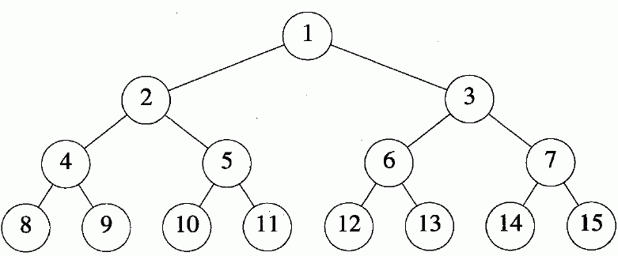
满二叉树（full binary tree ）
高度为h，节点数2^{h}-1

Slide 72
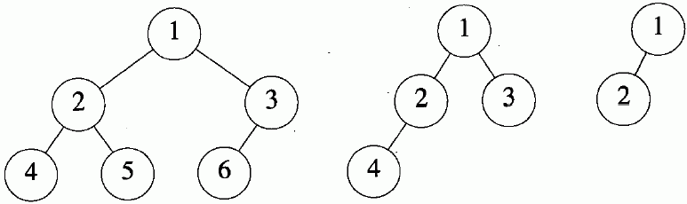
完全二叉树
高度为h 的满二叉树中节点按从上到下，从左到右的顺序从1到2^{h}-1进行编号
从中删除k个节点，编号为2^{h}-i, 1≤i≤k
即为完全二叉树，深度为

Slide 73
特性4
特性4 设完全二叉树中一节点的序号为i, 1≤i≤n。则有以下关系成立：
当i = 1时，该元素为二叉树的根。若i > 1，则该元素父节点的编号为
当2i>n时，该元素无左孩子。否则，其左孩子的编号为2i
若2i + 1>n，该元素无右孩子。否则，其右孩子编号为2i + 1

Slide 74
特性5
设二叉树中度为2的节点有n₂个，度为1的节点有n₁个，度为0的节点有n₀个，则n₀=n₂+1
一棵二叉树有1024个节点，其中465个是叶节点，那么树中度为2和度为1的节点各有多少？

Slide 75
二叉树描述
数组描述（顺序存储）——利用特性4
普通二叉树——缺少部分节点的完全二叉树
A
B
D
E
J
A
B
D
E
J

Slide 76
数组描述（顺序存储）
数组位置——节点编号
父子节点关系——特性4
n层二叉树——2^{n}-1数组保存，可能空间浪费！
A 1
B 2
D 3
E 4
J 7
A
B
D
E
J

Slide 77
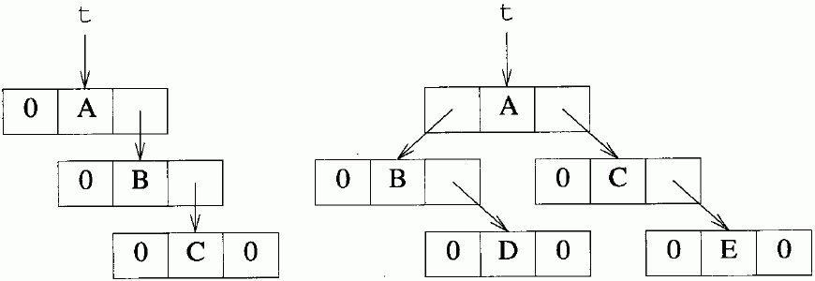
链表描述
树节点——节点类对象
数据域、LeftChild、RightChild
n-1条边➔2n-(n-1)=n+1个空指针

Slide 78
其他类型的树的链表描述
Element
A
FirstChild
NextSibling
N
B
C
D
A
N
B
C
D
E
F
G
H
I
J
E
F
G
H
I
J
N
N
N
N
N
N
N
K
L
M
K
L
M
N
N
N
N
N
Note: The representation is not unique since the children in a tree can be of any order.

Slide 79
二叉树遍历
按照某种顺序访问树中的每个节点，
要求每个节点被访问一次且仅被访问一次
这就是二叉树遍历问题

Slide 80
二叉树遍历
遍历顺序【关键】
访问根节点、左子树、右子树的顺序
左右子树的访问（遍历）？——递归！
可能的遍历顺序
V－根，L－左子树，R－右子树
VLR LVR LRV VRL RVL RLV

Slide 81
标准遍历顺序
都是左子树先于右子树，关键——根的访问次序
先序遍历（preorder）——VLR
中序遍历（inorder）——LVR
后序遍历（postorder）——LRV
V
L
R

Slide 82
二叉树遍历小结
前序、中序、后序遍历
深度优先
表明访问根节点的次序
按层遍历
宽度优先

Slide 83
队列→优先队列
队列是一种一维表结构
按照入队次序出队
优先队列建立在树形结构上
按照优先级出队
E₁
E₂
E₃
E₄
E₅
E₁
E₂
E₃
E₄
E₅
p₁
p₂
p₃
p₄
p₅

Slide 84
线性表描述最大优先队列
无序线性表——最简单
数组描述
插入操作：表尾，Θ(1)
删除操作：查找最大优先级元素， Θ(n)
链表描述
插入操作：链头， Θ(1)；删除操作，Θ(n)
有序列表
数组：递增，链表：递减
删除：Θ(1)；插入：Θ(n)

Slide 85
H1小结
堆是表达优先队列的一种方式
堆的插入：O(logn)从下向上调整
堆的删除：O(logn)从上向下调整
堆的初始化：O(n)从后向前遍历、自上而下调整
堆排序：先建最大堆、再依次删除
堆排序时间已达最优

Slide 86
H2.霍夫曼编码
Huffman code：一种文本压缩算法
考虑字符的出现频率进行编码
构建方法
霍夫曼树特征
WPL Weighted Path Length 带权路径长度

Slide 87
H2小结
霍夫曼树是一棵二叉树
叶节点是具有不同权值的元素
其他节点仅用于计算，没有实际意义
从根到叶的路径（左0右1）即是该叶的编码
霍夫曼编码的基本思想
让权值高的叶节点尽量靠近根，这样它的路径就能尽量短

Slide 88
BST定义
定义：二叉搜索树（binary search tree）是一棵二叉树，可能为空，如果非空的话，应满足以下特征：
每个元素有一个关键值，并且没有任意两个元素有相同的关键值；因此，所有的关键值都是唯一的
根节点左子树的关键值（如果有的话）小于根节点的关键值
根节点右子树的关键值（如果有的话）大于根节点的关键值
根节点的左右子树也都是二叉搜索树

Slide 89
平均查找长度
45
45
12
53
12
53
3
50
100
3
50
100
7
7
ASL_{成功}=(1*1+2*2+3*3+4*1)/7=18/7
ASL_{不成功}=(2*1+3*5+4*2)/8=25/8
注意：不成功长度的为查找路径上的内部节点个数

Slide 90
关于BST插入的结论
新插入的节点一定是一个叶子节点
并且是查找不成功时查找路径上访问的最后一个节点的左孩子或右孩子节点

Slide 91
删除算法
叶节点：删除节点p
p有且只有一个非空子树t，其根为q
丢弃p，以q取代p的位置
p的两个子树都不空
查找直接前驱或者直接后继，替换p，变为情况1或者2

Slide 92
复杂性分析
搜索、插入、删除的复杂性为O(h)
二叉搜索树的高度h，最坏情况为n
可证明，若搜索、插入、删除是随机的，平均情况为O(logn)
而升序输出为O(n)

Slide 93
AVL树
如何提高二叉搜索树的最坏情况？
树高最坏情况保持在O(logn)
AVL树——一种平衡树
1962年，Adelson-Velskii和Landis

Slide 94
定义
空二叉树是AVL树； 如果T是一棵非空的二叉树， T_{L}和T_{R}分别是其左子树和右子树， 那么满足以下条件，T是一棵AVL树：
T_{L}和T_{R}是AVL树
|h_{L}-h_{R}|≤1，h_{L}和h_{R}分别是左子树和右子树的高度
AVL搜索树

Slide 95
AVL树的特性
n个元素（节点）的AVL树的高度是O(logn)
对于每一个n（n≥0）值，都存在一棵AVL树（保证任何时刻，插入操作都是可完成的）
一棵n元素的AVL搜索树能在O(高度)=O(logn)的时间内完成搜索。
将一个新元素插入到一棵n元素的AVL搜索树中，可得到一棵n+1元素的AVL树，这种插入过程可以在O(logn)时间内完成
从一棵n元素的AVL搜索树中删除一个元素，可得到一棵n-1元素的AVL树，这种删除过程可以在O(logn)时间内完成

Slide 96
AVL树的高度
高度——复杂性
显然，平均情况不会低于随机二叉搜索树，O(logn)
最坏情况呢，如果也是O(n)，就失去改进的意义了
n个节点的AVL树的高度最高是多少？

Slide 97
AVL树的高度（续）
|F_{h}|+1=|F_{h-1}|+1+|F_{h-2}|+1：菲波那契数列！
h≈1.44log₂|F_{h}|=l.44log₂n=O(logn)

Slide 98
AVL树插入算法
从根节点开始搜索，确定插入位置
同时寻找最后的平衡因子为-1或1的节点，记为A
若找到相同关键字的元素，插入失败
若没有这样的节点A——插入后平衡
从根节点重新遍历一次，修改平衡因子，然后终止

Slide 99
AVL树插入算法
若bf(A)=1且新节点插入A的右子树， 或bf(A)=-1且新节点插入A的左子树 ➔A 的新平衡因子是0
修改从A 到新节点路径中节点的平衡因子，然后终止
不平衡情况
确定不平衡类型，并执行相应的旋转
在从新子树根节点至新插入节点路径中，根据旋转需要修改相应的平衡因子

Slide 100
AVL插入小结
不平衡共分四种情况
LL与RR对称：一次旋转
LR与RL对称：两次旋转
关键是找到距离插入点最近的不平衡节点！

Slide 101
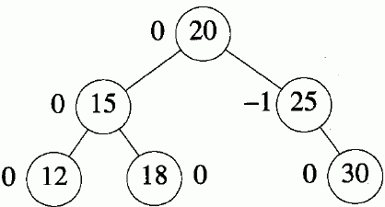
AVL删除
首先执行二叉搜索树的删除，如不平衡则调整
从删除节点的父节点 开始到根节点，对路径 上的每个节点q， 根据新的平衡因子， 判断子树高度变化， 调整方法， 以及是否继续调整过程

Slide 102
AVL删除小结
不平衡共分三种情况
一次旋转即停止
一次旋转不平衡
两次旋转不平衡
关键是考察不平衡节点的另一棵子树！

Slide 103
m叉搜索树
定义：m叉搜索树（m-way search tree）可以是一棵空树， 如果非空，它必须满足：
在相应的扩充搜索树中（用外部节点替换零指针），每个内部节点最多可以有m个子女及1～m-1个元素（外部节点不含元素和子女）

Slide 104
m叉搜索树
每个含p个元素的节点，有p+1个子女
考察含p个元素的任意节点
设k₁, ..., k_{p}是这些元素的关键值，元素按关键字升序排列，即有k₁<k₂<...<k_{p} 设c₀, c₁, ..., c_{p}是节点的p+1个孩子
以c₀为根的子树中的元素关键值小于k₁
以c_{p}为根的子树中的元素关键值大于k_{p}
并且以c_{i}为根的子树中的元素关键值会大于k_{i}而小于k_{i+1}，其中1≤i≤p

Slide 105
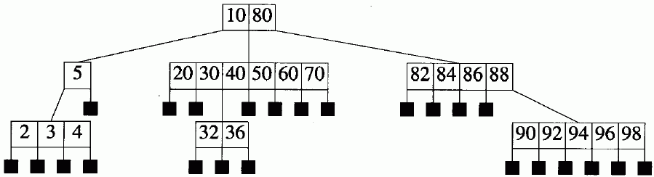
例
插入操作
先进行搜索：成功，插入失败；否则，在失败位置（最后的一个内部节点）进行插入
元素数<m-1，直接插入：插入31
≥m-1，生成新孩子节点：插入65

Slide 106
例
删除操作
先进行搜索，找到元素后进行删除
左右子树均为空，直接进行删除：删除20
不都为空，子树中元素提升，替代被删除元素：删除10

Slide 107
m叉搜索树的高度
高度为h，最少h个元素，最多m^{h} - 1
1层～h-1层的每个节点孩子数都是m h层节点无孩子，节点总数 每个节点m-1个元素 元素总数m^{h}-1
n个元素，高度n～log_{m}(n+1)
与二叉搜索树类似，最坏情况很差—— m叉平衡搜索树，保证总有对数的复杂性

Slide 108
H1.m阶B-树
定义：m阶B-树（B-Tree of order m）是一棵m叉搜索树，如果B-树非空，那么相应的扩充树满足下列特征：
根节点至少有2个孩子
除根节点外，所有内部节点至少有 个孩子
所有外部节点位于同一层上

Slide 109
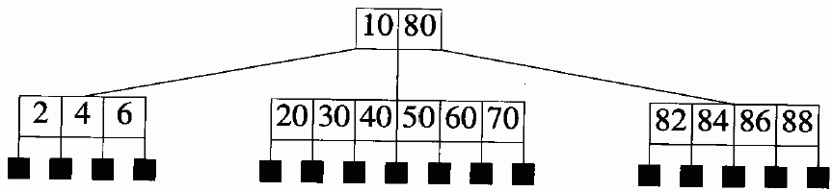
7阶B-树例
1）在扩充搜索树中，每个内部节点最多可以有m个子女及1～m-1个元素
2）每个含p个元素的节点，有p+1
个子女
3）考察含p个元素的任意节点以c_{i}
为根的子树中的元素关键值会大
于k_{i}而小于k_{i+1}，其中1≤i≤p
根节点至少有2个孩子
除根节点外，所有内部节点至少有 个孩子
所有外部节点位于同一层上

Slide 110
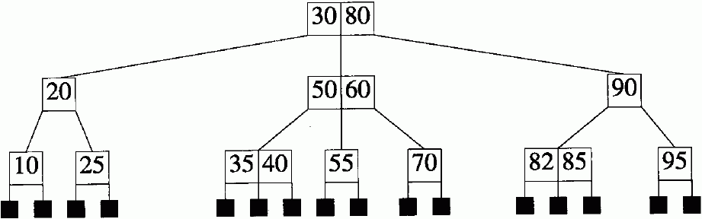
例
二阶B-树：满二叉树
三阶B-树：2-3树
四阶B-树：2-3-4树
问题1：2-3-4树中有几种节点？
问题2：这些节点如何存储？

Slide 111
重新整理m阶B树特征
每个节点至多有m棵子树
若根节点有子树，则至少有2棵子树
除根节点外，每个节点至少有ceil(m/2)棵子树
子树与它的索引有确定的大小关系
所有叶节点在同一层上
个数要求
大小要求
层次要求

Slide 112
B-树的高度
定理11-3 设T是一棵高度为h的m阶B-树 d= 且n是T中的元素个数，则
2d^{h-1}-1≤n≤m^{h}-1
log_{m}(n+1)≤h≤log_{d}((n+1)/2)+1

Slide 113
H1小结
n阶B树的插入
简单情况插入
违背n阶上限的情况，处理方法：分裂
n阶B树的删除
简单情况删除
违背n阶下限的情况，处理方法：能借就借，不能借合并

Slide 114
红－黑树定义
特殊的二叉搜索树，对扩充（外部节点）的二叉搜索树，满足以下条件
RB1：根节点和所有外部节点的颜色是黑的
RB2：根至外部节点的路径上没有连续红节点
RB3：所有根至外部节点的路径具有相同数目的黑节点

Slide 115
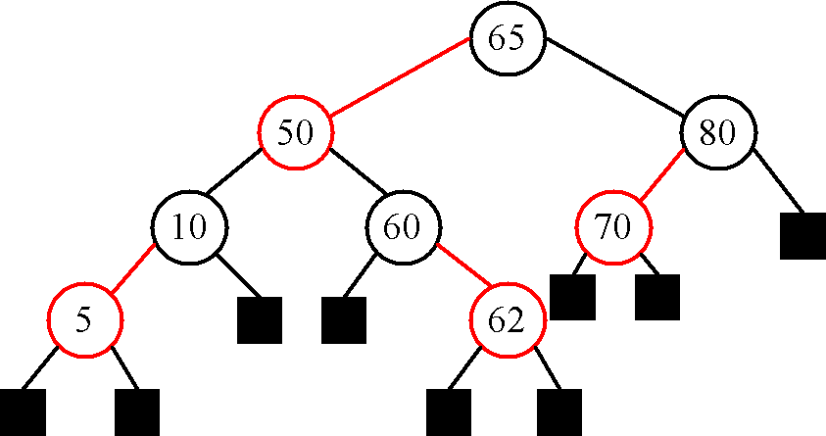
红－黑树例
节点的阶（rank）：从该节点到其子树中任一外部节点的路径上的黑色指针数目

Slide 116
红－黑树是怎么来的
实际上因为2-3-4树实现比较复杂，仍然想通过二叉树结构描述2-3-4树
2节点（一个关键字，两个孩子）用二叉树结构表示当然没问题
3节点、4节点怎么办？多个关键字在二叉树中只能形成多个节点
用红边描述——红边连接的节点中的关键字，在2－3－4树中是一个节点内的

Slide 117
红－黑树特性1
定理11-1：设从根到外部节点的路径的长度（length）是该路径中指针的数量，若P、Q是红－黑树中两条从根至外部节点的路径，那么length(P) ≤2length(Q)
证明：
设根的阶为r——黑指针数为r

Slide 118
红－黑树特性1
由RB1’知：每条路径最后一个指针为黑色的
由RB2’知：所有路径都不包含连续红指针
➔每个红指针后面都会紧跟一个黑指针
➔红指针数目最多为r➔指针总数在r~2r之间
定理得证

Slide 119
红－黑树特性2
定理11-2：设h是一棵红－黑树的高度（不包括外部节点），n是树中内部节点的数目，而r是根节点的阶，则有
h≤2r——由定理11-1显然
n≥2^{r} – 1
h≤2log₂(n+1)
根的阶为r➔树高至少为r
由2可得r≤log₂(n+1)，再结合1即可得证

Slide 120
红－黑树的描述
外部节点无需实际保存
每个节点需保存其颜色和两个指针的颜色——最多需3个二进制位
插入删除操作，参考4阶B树

Slide 121
图

Slide 122
图的定义
图（graph）：用线（边）连接起来的顶点（节点）的集合
图G=(V, E)
V：顶点有限集合
E：边有限集合，(i, j)，i、j∈V

Slide 123
基本概念
(1)顶点 (2)边 (3)无向边 (4)有向边
(5)关联于 (6)关联至（ incident ）-- 针对边，关联至顶点
(7)邻接于 (8)邻接至 （ adjacent ）-- 顶点之间邻接
(9)无向图 (10)有向图 (11)完全图 (12)稀疏图 (13)稠密图
(14)带权图 (15)子图
(16)顶点的度 (17)入度 (18)出度
(19)路径 (20)路径长度 (21)简单路径
(22)回路 (23)无环图 (24)有向无环图
(25)连通图 (26)连通分量 (27)强连通图 (28)强连通分量
(29)生成树 (30)生成森林

Slide 124
图的特性
G为无向图，顶点i的度（degree）：与顶点i相连的边的数目
特性1 设G=(V, E)为无向图，|V|=n，|E|=e，d_{i}为顶点i的度，则有
0≤e≤n(n-1)/2

Slide 125
特性2
G为有向图 入度（in-degree）：关联至顶点i的边的数目，d_{i}^{in} 出度（out-degree）：关联于顶点i的边的数目，d_{i}^{out}
特性2 G=(V, E)为有向图，有：
0≤e≤n(n-1)

Slide 126
三种存储方式
邻接矩阵
邻接压缩矩阵
邻接链表
十字链表
顺序存储
链表存储

Slide 127
存储方式1：邻接矩阵
邻接矩阵（adjacency matrix）
图G=(V, E)有n个顶点，V={1, 2, ..., n}
n×n的矩阵A
G为无向图
G为有向图

Slide 128
邻接矩阵特性
对n顶点的无向图，A(i, i)=0，1≤i≤n
无向图的邻接矩阵是对称的， A(i, j)=A(j, i), 1≤i≤n
对n顶点的无向图， 行、列之和均等于顶点的度

Slide 129
邻接矩阵特性
对n顶点的有向图 行之和等于顶点的出度 列之和等于顶点的入度

Slide 130
存储方式3：邻接链表
邻接压缩表插入、删除复杂
邻接链表（linked-adjacency-list）
邻接表（邻接顶点集合）用链表保存
Chain<int>类型的数组h h[i]——顶点i的邻接表

Slide 131
复杂性分析
空间复杂性
2(n+m+1)，有向图：m=e，无向图：m=2e
时间复杂性
插入、删除边高效
求邻接顶点集合：Θ(n)
求边的总数：Θ(e)

Slide 132
网络的描述
图描述简单扩充，描述边的耗费
耗费邻接矩阵（cost-adjacency-matrix）C
A(i, j)=1，C(i, j)——对应边的耗费（权重）
A(i, j)=0，C(i, j)=∞——不存在边
耗费邻接链表

Slide 133
图的遍历
从一个给定节点开始，访问所有可达节点，且每个顶点仅访问一次
宽度优先搜索（Breadth-First Search, BFS）
开始顶点1
1可达的顶点集合{2, 3, 4}
{2, 3, 4}可达的顶点集合{5, 6, 7}
{5, 6, 7}可达的顶点集合{8, 9}

Slide 134
深度优先搜索
Depth-First Search，DFS
v为开始顶点，首先标记v
选择一个与v邻接，且尚未标记的顶点u
像处理v一样对u进行处理——DFS递归调用
对u的处理完毕后，选择另一个与v相邻且未标记的顶点，继续搜索
若不存在，搜索中止

Slide 135
生成树
对连通图进行BFS，所有顶点都被标记
到达一个新的顶点，要通过相应的边
恰好n-1条边——连通子图——生成树

Slide 136
最小耗费生成树
问题关键：如何选择生成树的n-1条边
Kruskal
每个步骤选择一条边加入生成树
贪心准则：不会产生环路，且耗费最小
可按耗费递增顺序考察每条边
若产生环路，丢弃
否则，加入

Slide 137
Prim算法
贪心准则
加入后仍形成树，且耗费最小
始终保持树的结构——Kruskal算法是森林
算法过程
从单一顶点的树T开始
不断加入耗费最小的边(u, v)，使T∪{(u, v)}仍为树——u、v中必然有一个已经在T中，另一个不在T中

Slide 138
最短路径问题
无权图的最短路径问题
比较简单，即两点之间边数最少的路径
有向带权图的最短路径问题
可理解为两地间交通费用最少问题
分为单源最短路径、每对点最短路径两类

Slide 139
单源最短路径
有向图G，每条边都有非负权重（耗费）
路径长度——路径中边的权重之和
单源最短路径：给定源顶点s，求它到其他任意顶点（目的顶点）的最短路径

Slide 140
Dijkstra算法
S：“已求出最短路径顶点集合”，初始为{s}
L=V - S
每个步骤从L选取一个顶点v加入S
贪心准则：v是L中距s距离最短者
新最短路径=已有最短路径+一条边 每个顶点无需保存其完整路径，保存路径中它的前一顶点即可

Slide 141
Dijkstra算法伪代码
初始化d[i]=a[s][i]（1≤i≤n） 对于邻接于s的所有顶点i，置p[i]=s，对于其余的顶点置p[i]=0 对于p[i]≠0的所有顶点建立L表
若L为空，终止，否则转至3)
从L中删除d值最小的顶点
对于与i邻接的所有还未到达的顶点j，更新d[j]值为min{d[j], d[i]+a[i][j]} 若d[j]发生了变化且j还未在L中，则置p[j]=i，并将j加入L，转至2

Slide 142
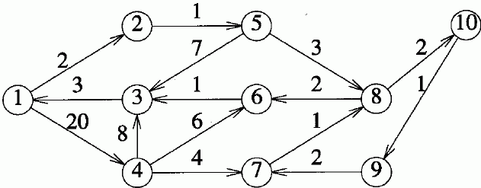
每一对点的最短路径
所有点对间的最短路径，all-pairs shortest-paths problem，n(n-1)条
简单算法：每个顶点执行单源最短路径算法

Slide 143
Floyd算法
顶点编号为1～n
c(i,j,k)：i→j的“最短路径”长度——加了限制条件，路径中顶点的最大编号为k
存在边<i, j>→c(i, j, 0)=<i, j>的长度
不存在边<i, j>→c(i, j, 0)=+∞
c(i, i, 0)=0
c(i, j, n)——最短路径长度

Slide 144
如何计算c(i, j, k)
顶点最大编号不超过k，两种情况
路径不包含k，c(i, j, k)=c(i, j, k-1)
包含k，c(i, j, k)=c(i, k, k-1) + c(k, j, k-1)
➔c(i,j,k)=min{c(i,j,k-1), c(i,k,k-1)+c(k,j,k-1)}
递归算法，Θ(n2^{n})
迭代计算→Θ(n³)

Slide 145
迭代计算伪代码
/ /寻找最短路径的长度
/ /初始化c（i，j，1）
for (int i=1； i < = n ; i ++)
for (int j=1; j<=n; j++)
c( i ,j, 0) = a (i ,j); // a 是长度邻接矩阵
/ /计算c ( i ,j, k ) ( 0 < k < = n )
for(int k=1;k<=n;k++)
for (int i=1;i<=n;i++)
for (int j= 1 ;j< = n ;j+ + )
if (c(i,k,k-1)+c(k, j, k - 1) < c (i, j, k - 1))
c(i, j, k) = c(i, k, k - 1) + c(k, j, k - 1) ;
else c(i, j, k) = c (i, j, k - 1);

Slide 146
拓扑排序
偏序：集合中仅有部分成员之间可比较
全序：集合中全体成员之间均可比较
拓扑排序（Topological Sort）：由某个集合上的一个偏序得到该集合上的一个全序
V₂
V₁
V₄
V₁
V₂
V₃
V₄
V₃

Slide 147
AOV图
用顶点表示活动，用箭头表示活动间优先关系的有向图称为顶点活动网络（Activity On Vertex，AOV）
顶点i在顶点j之前，意味着活动i是活动j的先决条件
显然不应该出现有向环，否则“活动k是它自己的先决条件”，不成立

Slide 148
利用贪心算法进行拓扑排序
在有向图中选一个没有前驱的顶点且输出
从图中删除该顶点和所有从其发出的箭头
重复上述两步，直至所有顶点均已输出，或者当前图中不存在无前驱的顶点为止

Slide 149
拓扑排序要点
入度为0的顶点即没有前驱活动的，或前驱活动都已经完成的顶点，工程可以从这个顶点所代表的活动开始或继续
算法每输出一个顶点之后，要删去从这个顶点发出的边，这意味着这个顶点所代表的活动已经完成，对于后续顶点所代表的活动来说，该前驱活动已经完成

Slide 150
拓扑排序要点
如果一个节点有多个直接后继，则拓扑排序的结果通常不唯一
由于AOV网络中各顶点的地位是平等的，每个顶点的编号是人为的，因此可以按照拓扑排序的结果重新安排顶点的序号，生成AOV网络的新的邻接矩阵存储表示。其中，对角线以下可以全为零。

Slide 151
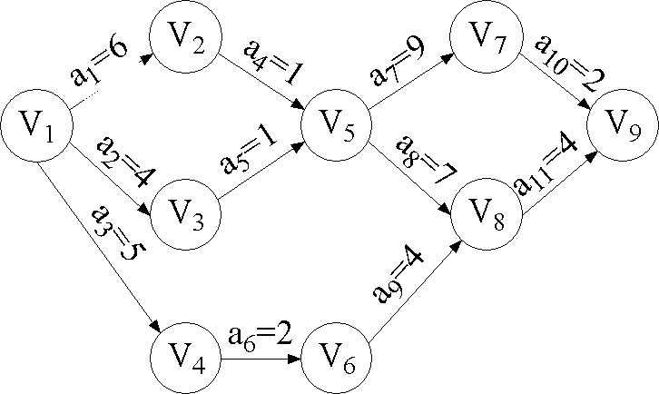
AOE网
一个带权的有向无环图，其中顶点表示事件，边表示活动，权表示活动持续的时间，则该图称为AOE（Activity On Edge）网
左图所示工程：
9个事件（里程碑）
11项活动（必须完成的工作）
V₅含义是：
a4和a5已完成
a7和a8可开始

Slide 152
关键路径
将AOE网看作一个工程
只有一个入度为0的点（源点），一个出度为0的点（汇点）
完成整个工程需要多少时间？哪些活动是影响工程进度的关键？
关键路径（Critical Path）
从源点到汇点长度（时间和）最长的路径
长度——完成工程的最短时间
上例：(v₁, v₂, v₅, v₈, v₉)

Slide 153
关键活动
源点v₁→v_{i}的最长路径长度： 事件v_{i}的最早发生时间， v_{i}发出的所有边（活动）的最早开始时间
e(i)：活动a_{i}的最早开始时间
最迟开始时间：l(i)，前提：不影响工程进度
l(i)=e(i)：关键活动
关键路径上的活动都是关键活动
通过计算l(i)、e(i)寻找关键活动

Slide 154
l(i)和e(i)的计算
事件的最早发生时间ve(j) 最迟发生时间vl(j)
活动a_{i}由边<j, k>表示 dut(<j, k>)表示其持续时间，则有
e(i)=ve(j)
含义是：活动i要想开始至少需要等待的时间
l(i)=vl(k)-dut(<j, k>)
含义是：活动i开始之前最多空闲的时间
a_{i}
j
k
dut
求e(i)和l(i)可以转换为求ve(j)和vl(k)的问题

Slide 155
ve(i)的计算
由ve(0)=0向前递推 ve(j)=max{ve(i)+dut(<i, j>)}，<i, j>∈E
i
事件j的开始依赖于 所有活动<i,j>的完成 显然应该取其中“最差”者—— j再早也不会比最慢的那个早
i
j
i

Slide 156
vl(i) 的计算
由vl(n-1)=ve(n-1)向后递推 vl(i)=min{vl(j)-dut(<i, j>)}，<i, j>∈E
j
所有的j都依赖于i i再迟也不应影响j的启动——不能影响工期 也应该取其中“最差”（最早）者
i
j
j

Slide 157
关键路径要点
关键路径长度是完成工程的最短时间，即至少消耗时间
研究意义是找到关键路径、设法提高其效率，则有可能缩短工期
算法
Step1：从源点开始计算ve(i)，考察指向顶点i的所有边，寻找最大值ve(j)=max{ve(i)+dut(<i, j>)}，<i, j>∈E
Step2：从汇点开始计算vl(i)，考察顶点i发出的所有边，寻找最小值vl(i)=min{vl(j)-dut(<i, j>)}，<i, j>∈E
Step3：求每个活动的e(i)，等于活动发出顶点的ve值
Step4：求每个活动的l(i)，等于活动指向顶点的vl值减去活动本身的持续时间
Step5：找到那些l(i)=e(i)的活动，即为关键活动；构成的路径即为关键路径。关键路径可能不止一条。

Slide 158
排序和查找

Slide 159
已经学过的排序算法
计数排序
选择排序
冒泡排序
插入排序
箱子排序
基数排序
堆排序
快速排序
希尔排序
归并排序

Slide 160
已经学过的查找方法
散列
哈希查找
树
BST查找
AVL查找
红黑树查找
B树查找

Slide 161
排序分类
按照排序时排序对象存放的设备
内部排序:排序过程中数据对象全部在内存中的排序。
外部排序:排序过程数据对象并非完全在内存中的排序
按照排序是的基本操作是否基于关键字的比较
基于比较：基本操作——关键字的比较和记录的移动，其最差时间下限已经被证明为Ω（nlogn）。
交换排序（气泡、快速排序）；选择排序（直接选择排序、堆排序）；插入排序（直接插入、折半插入、希尔排序）、归并排序（二路归并排序）。
不基于比较：根据根据组成关键字的的分量及其分布特征，如基数排序(箱子排序)、计数排序。

Slide 162
排序算法性能
基本操作
比较
移动
辅助空间
在数据规模一定的条件下，除了存放待排序记录占用的存储空间之外，执行算法所需要的其他额外存储空间。
算法本身的复杂度

Slide 163
部分结论
（1）平均来看，快排最优，但若初始序列有序，则快排性能降至n²级。使用三平均选中轴法可避免最差情况，结合插入排序效果更好。
（2）插入、选择、冒泡都属“简单排序”，复杂度是n²，它们中间当待排序列基本有序或n较小时，插入排序更好。

Slide 164
部分结论
（3）稳定排序算法有：插入、冒泡、归并、基数
（4）不稳定排序算法有：简单选择、希尔、快速、堆排序

Slide 165
简单性
⑷算法简单性比较：从算法简单性看，
一类是简单算法，包括直接插入排序、直接选择排序和起 泡排序；
另一类是改进后的算法，包括希尔排序、堆排序、快速排 序和归并排序，这些算法都很复杂。
⑸待排序的记录个数比较：从待排序的记录个数n的大小看， n越小，采用简单排序方法越合适； n越大，采用改进的排序方法越合适。
因为n越小，O(n²)同O(nlog₂n)的差距越小，并且输入和调 试简单算法比输入和调试改进算法要少用许多时间。

Slide 166
记录本身信息量比较
记录本身信息量越大，移动记录所花费的时间就越多，所以对记录的移动次数较多的算法不利。
排序方法 | 最好情况 | 最坏情况 | 平均情况
直接插入排序 | O(n) | O(n²) | O(n²)
起泡排序 | 0 | O(n²) | O(n²)
直接选择排序 | 0 | O(n) | O(n)

Slide 167
关键值分布
当待排序记录按关键值有序时：
插入排序能达到O(n)的时间复杂度；
对于快速排序而言，这可能是最坏的情况，此时的时间性能蜕 化为O(n²)；
选择排序、堆排序和归并排序的时间性能不随记录序列中 关键字的分布而改变。

Slide 168
thanks

